Slide 1


第 二 节 维数、基与坐标
主要内容
向量空间维数的定义
向量在基下的坐标
向量的运算
向量空间同构

Slide 2
一、向量空间维数的定义
在第四章中, 我们用线性运算来讨论 n 维数组
向量之间的关系, 介绍了一些重要概念, 如线性
组合、线性相关与线性无关等等.
这些概念以及
有关的性质只涉及线性运算, 因此, 对于一般的线
性空间中的元素仍然适用.
以后我们将直接引用
这些概念和性质.

Slide 3
在第四章中我们已经提出了基与维数的概念,
这当然也适用于一般的线性空间.
这是线性空间
的主要特性, 特再叙述如下.

Slide 4
定义 2 在线性空间 V 中, 如果存在 n 个元素 α₁ ,
α₂ , ··· , α_{n} 满足:
(i) α₁ , α₂ , ··· , α_{n} 线性无关;
(ii) V 中任一元素 α 总可由 α₁ , α₂ , ··· , α_{n}线性表示.
那么, α₁ , α₂ , ··· , α_{n} 就称为线性空间 V 的一个基,
n 称为线性空间 V 的维数.
维数为 n 的线性空间称为 n 维线性空间,记作 V_{n} .

Slide 5
二、向量在基下的坐标
若知 α₁ , α₂ , ··· , α_{n} 为 V_{n} 的一个基, 则 V_{n} 可表示为
这就较清楚地显示出线性空间 V_{n} 的构造.
若 α₁ , α₂ , ··· , α_{n} 为 V_{n} 的一个基, 则对任何 α ∈ V_{n} ,
都有一组有序数 x₁ , x₂ , ··· , x_{n} , 使
α = x₁ α₁ + x₂ α₂ + ··· + x_{n} α_{n} ,
并且这组数是唯一的.

Slide 6
反之 , 任给一组有序数 x₁ , x₂ , ··· , x_{n} , 总有唯一的
元素 α = x₁ α₁ + x₂ α₂ + ··· + x_{n} α_{n} ∈ V_{n} .
这样, V_{n} 的元素 α 与有序数组
(x₁ , x₂ , ··· , x_{n} )^{T}
之间存在着一种一一对应的关系, 因此可以用这组有序数
于是我们有
来表示元素 α .

Slide 7
定义 3 设 α₁ , α₂ , ··· , α_{n} 为线性空间 V_{n} 的一个
基.
对于任一元素 α ∈ V_{n} , 总有且仅有一组有序数 x₁ ,
x₂ , ··· , x_{n} , 使
α = x₁ α₁ + x₂ α₂ + ··· + x_{n} α_{n} ,
x₁ , x₂ , ··· , x_{n} 这组有序数就称为元素 α 在基 α₁ , α₂ , ··· ,
α_{n} 下的坐标, 并记作
α = (x₁ , x₂ , ··· , x_{n})^{T} .

Slide 8
例 6 在线性空间 P[ x ]₄ 中,
p₁ = 1, p₂ = x , p₃ = x² , p₄ = x³ , p₅ = x⁴
就是它的一个基. 任一不超过 4 次的多项式
p = a₄x⁴ + a₃x³ + a₂x² + a₁x + a₀
都可表示为
p = a₀p₁ + a₁p₂ + a₂p₃ + a₃p₄ + a₄p₅ ,
因此 p 在这个基下的坐标为
(a₀ , a₁ , a₂ , a₃ , a₄ )^{T} .

Slide 9
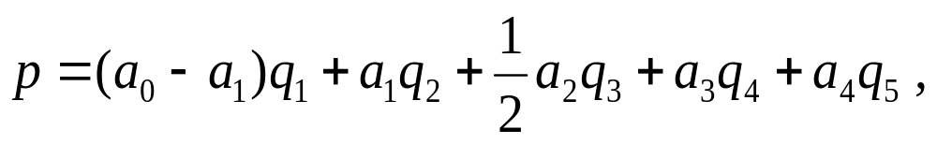
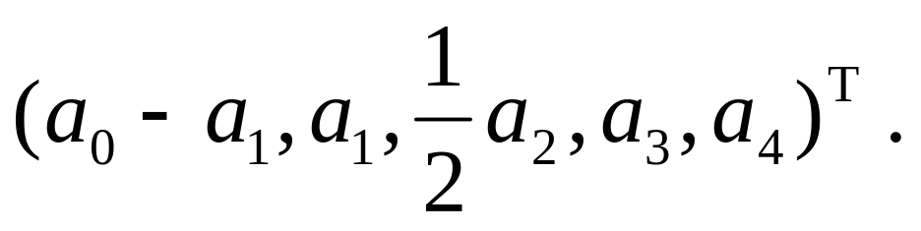
若另取一 个基
则
因此 p 在这个基下的坐标为

Slide 10
三、向量的运算
建立了坐标以后, 就把抽象的向量 α 与具体的数组
向量 (x₁ , x₂ , ··· , x_{n})^{T} 联系起来了.
并且还可把 V_{n} 中抽象
的线性运算与数组的线性运算联系起来.
设 α , β ∈ V_{n} , 有
α = x₁ α₁ + x₂ α₂ + ··· + x_{n} α_{n} ,
β = y₁ α₁ + y₂ α₂ + ··· + y_{n} α_{n} ,
于是

Slide 11
α + β = (x₁ + y₁)α₁ + ··· + (x_{n} + y_{n})α_{n} ,
λα = (λx₁)α₁ + ··· + (λx_{n})α_{n} ,
即 α + β 的坐标是
( x₁ + y₁, ··· , x_{n} + y_{n} )^{T}
= ( x₁, ··· , x_{n} )^{T} + ( y₁, ··· , y_{n} )^{T} ,
λα 的坐标是
( λx₁ , ··· , λx_{n} )^{T} = λ( x₁ , ··· , x_{n} )^{T}.

Slide 12
总之, 设在 n 维线性空间 V_{n} 中取定一个基 α₁ , α₂ ,
··· , α_{n} , 则 V_{n} 中的向量 α 与 n 维向量空间 R^{n} 中的向量
( x₁, ··· , x_{n} )^{T} 之间就有一个一一对应的关系, 且这个关
系具有下述性质:
设 α ↔ (x₁, ··· , x_{n} )^{T} , β ↔ (y₁, ··· , y_{n} )^{T} , 则
(i) α + β ↔ (x₁, ··· , x_{n} )^{T} + (y₁, ··· , y_{n} )^{T} ;
(ii) λα ↔ λ (x₁, ··· , x_{n} )^{T} .
也就是说, 这个对应关系保持线性组合的对应.
因此, 我
们可以说 V_{n} 与 R^{n} 有相同的结构, 我们称V_{n}与 R^{n} 同构.

Slide 13
四、向量空间同构
一般地, 设 V 与 U 是两个线性空间, 如果在它们的
向量之间有一一对应关系, 且这个对应关系保持线性组
合的对应, 那么就说线性空间 V 与 U 同构.
显然, 任何 n 维线性空间都与 R^{n} 同构, 即维数相等
的线性空间都同构.
从而可知线性空间的结构完全被它
的维数所决定.

Slide 14
同构的概念除向量一一对应外, 主要是保持线性运
算的对应关系.
因此, V_{n} 中的抽象的线性运算就可转化
为 R^{n} 中的线性运算, 并且 R^{n} 中的凡是只涉及线性运算
的性质就都适用于 V_{n} .
但 R^{n} 中超出线性运算的性质,
在 V_{n} 中就不一定具备, 例如 R^{n} 中的内积概念在 V_{n} 中就
不一定有意义.

